Slide 1
Projet de césure
Développement d’une application mobile
Notes:
part d’un constat simple sur un problème assez répandu. application qui répondra à ce problème et qui le poussera bien plus loin au point de devenir un outils hyper complet et performant

Slide 2

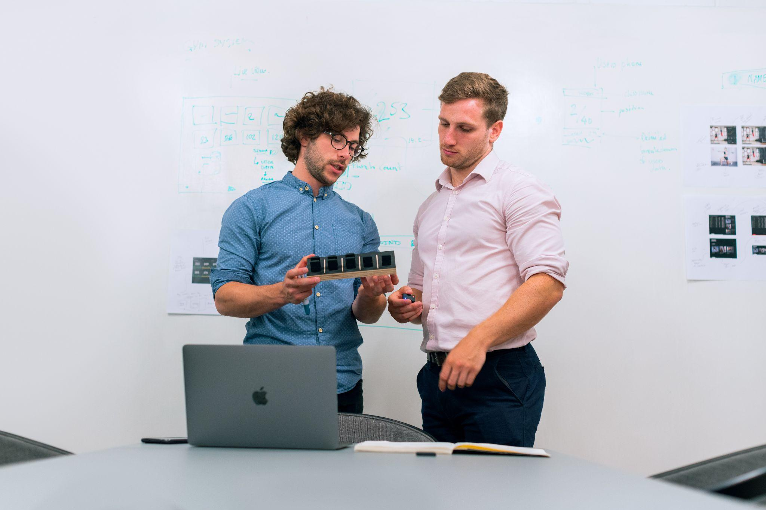
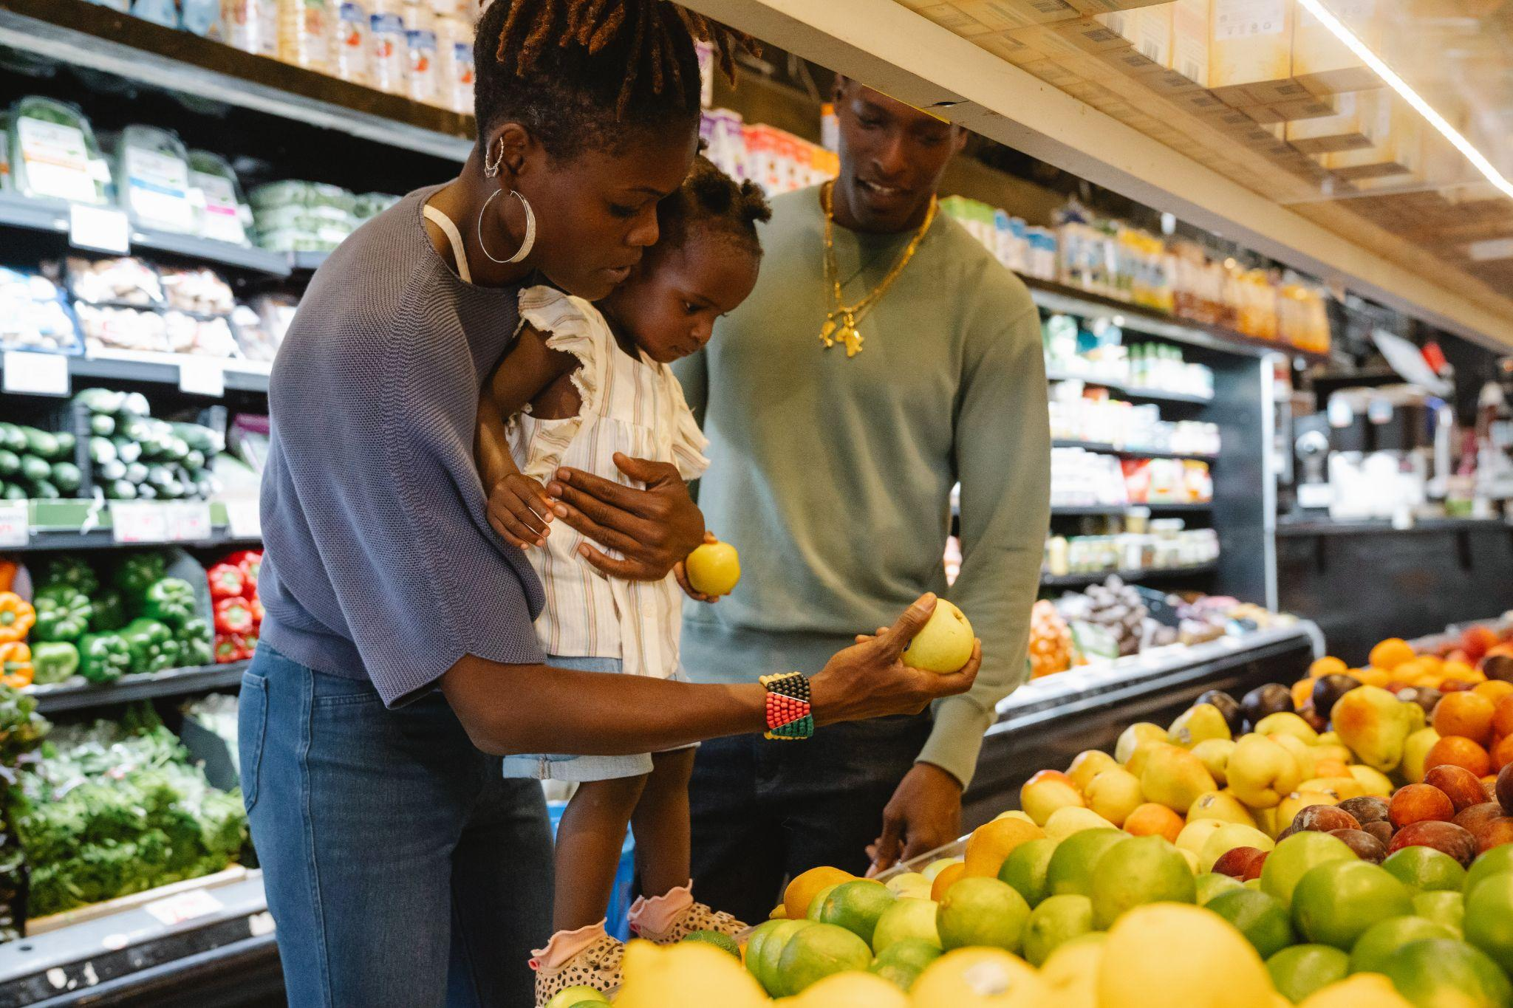
Contexte
Une variété de profils ont des tâches à réaliser quotidiennement

Slide 3

Problèmes
Difficile de savoir quoi faire et quand => stress
“Mince j’ai oublié d’aller faire les courses aujourd’hui !’
“Il faut absolument que je range la salle de bain dans la semaine”
“Je ne fais pas assez de sport chaque mois”
“J’ai trop de deadlines projet qui arrivent bientôt … ”
Notes:
Nous avons besoin de support pour soulager ce stress. Qui permet de savoir ce qu’on doit faire chaque jour pour ne pas oublier. De pouvoir gérer le délai qu’on a pour faire certaines tâches. De savoir si a été bien régulier sur les tâches qu’on doit faire à répétition. Et savoir comment répartir l’effort pour les tâches compliquées tels que des projets avec deadlines.

Slide 4
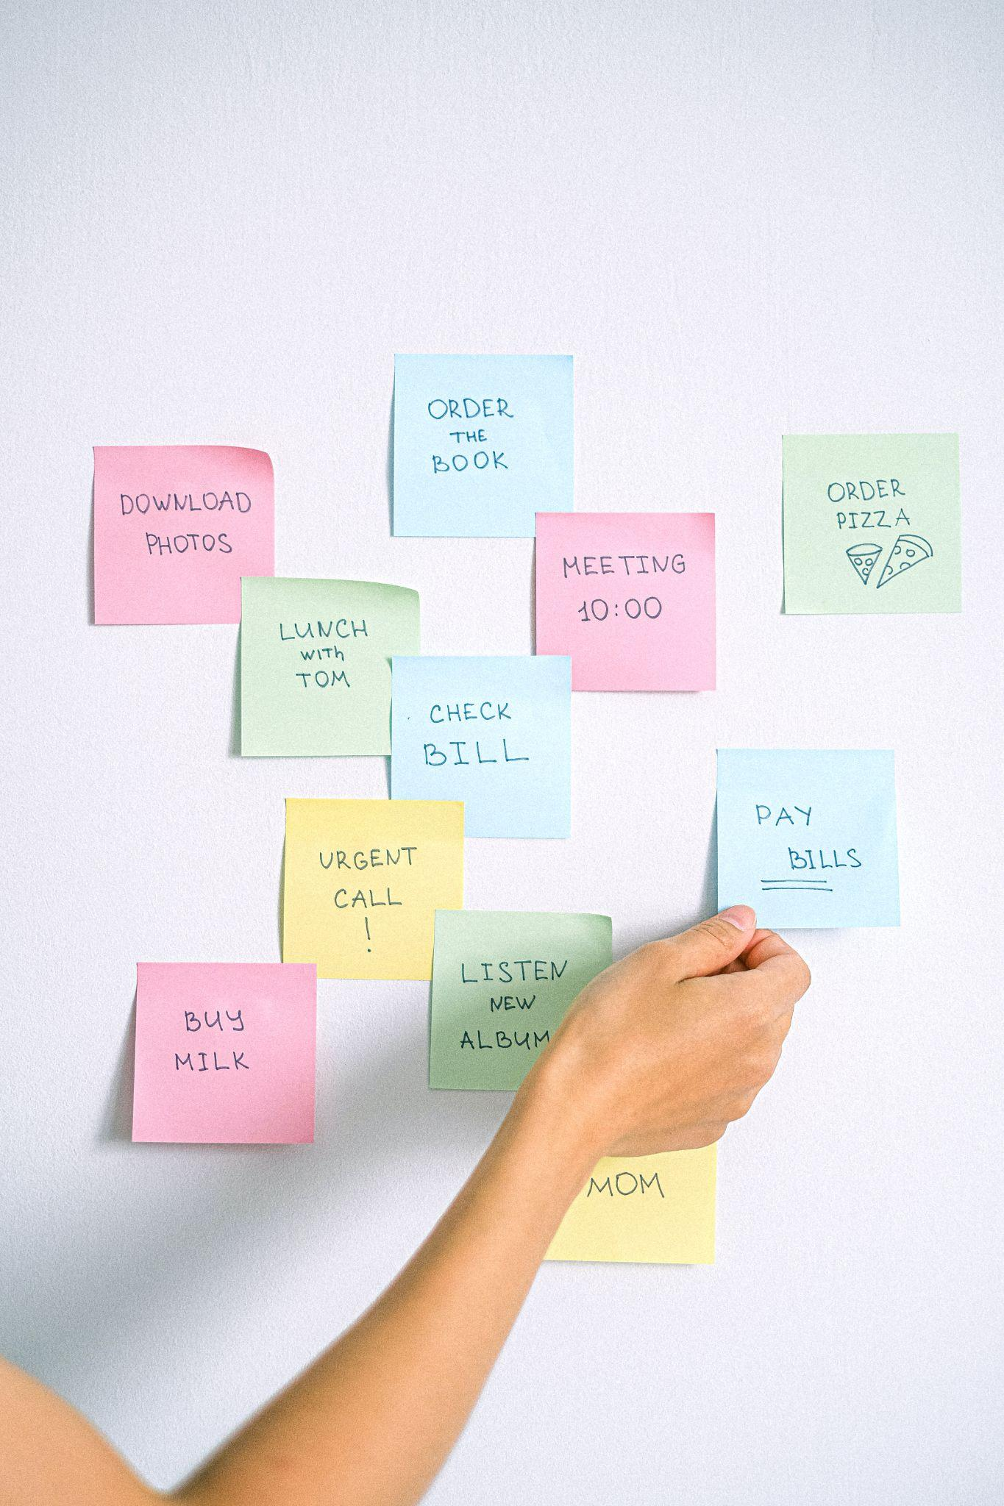
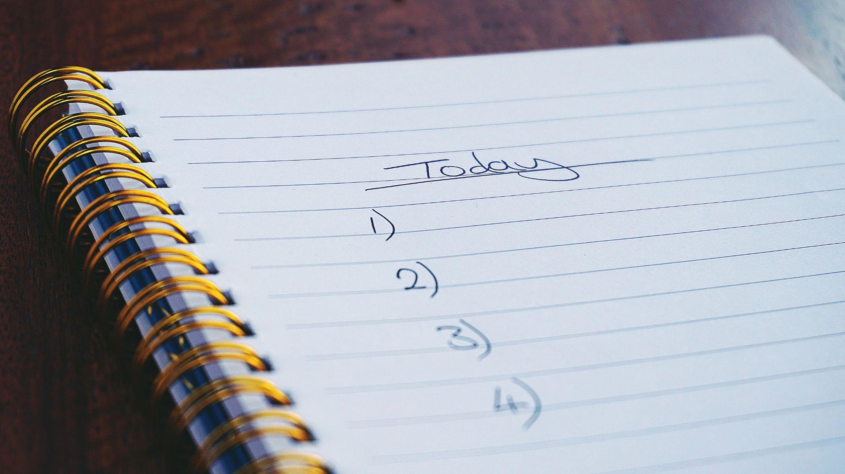
Solutions traditionnelles
Notes:
sticky notes : bordélique, pas très écolo
carnet : encombrant, toujours avoir un stylo, comment savoir ce qu’on doit ajouter chaque jour?

Slide 5
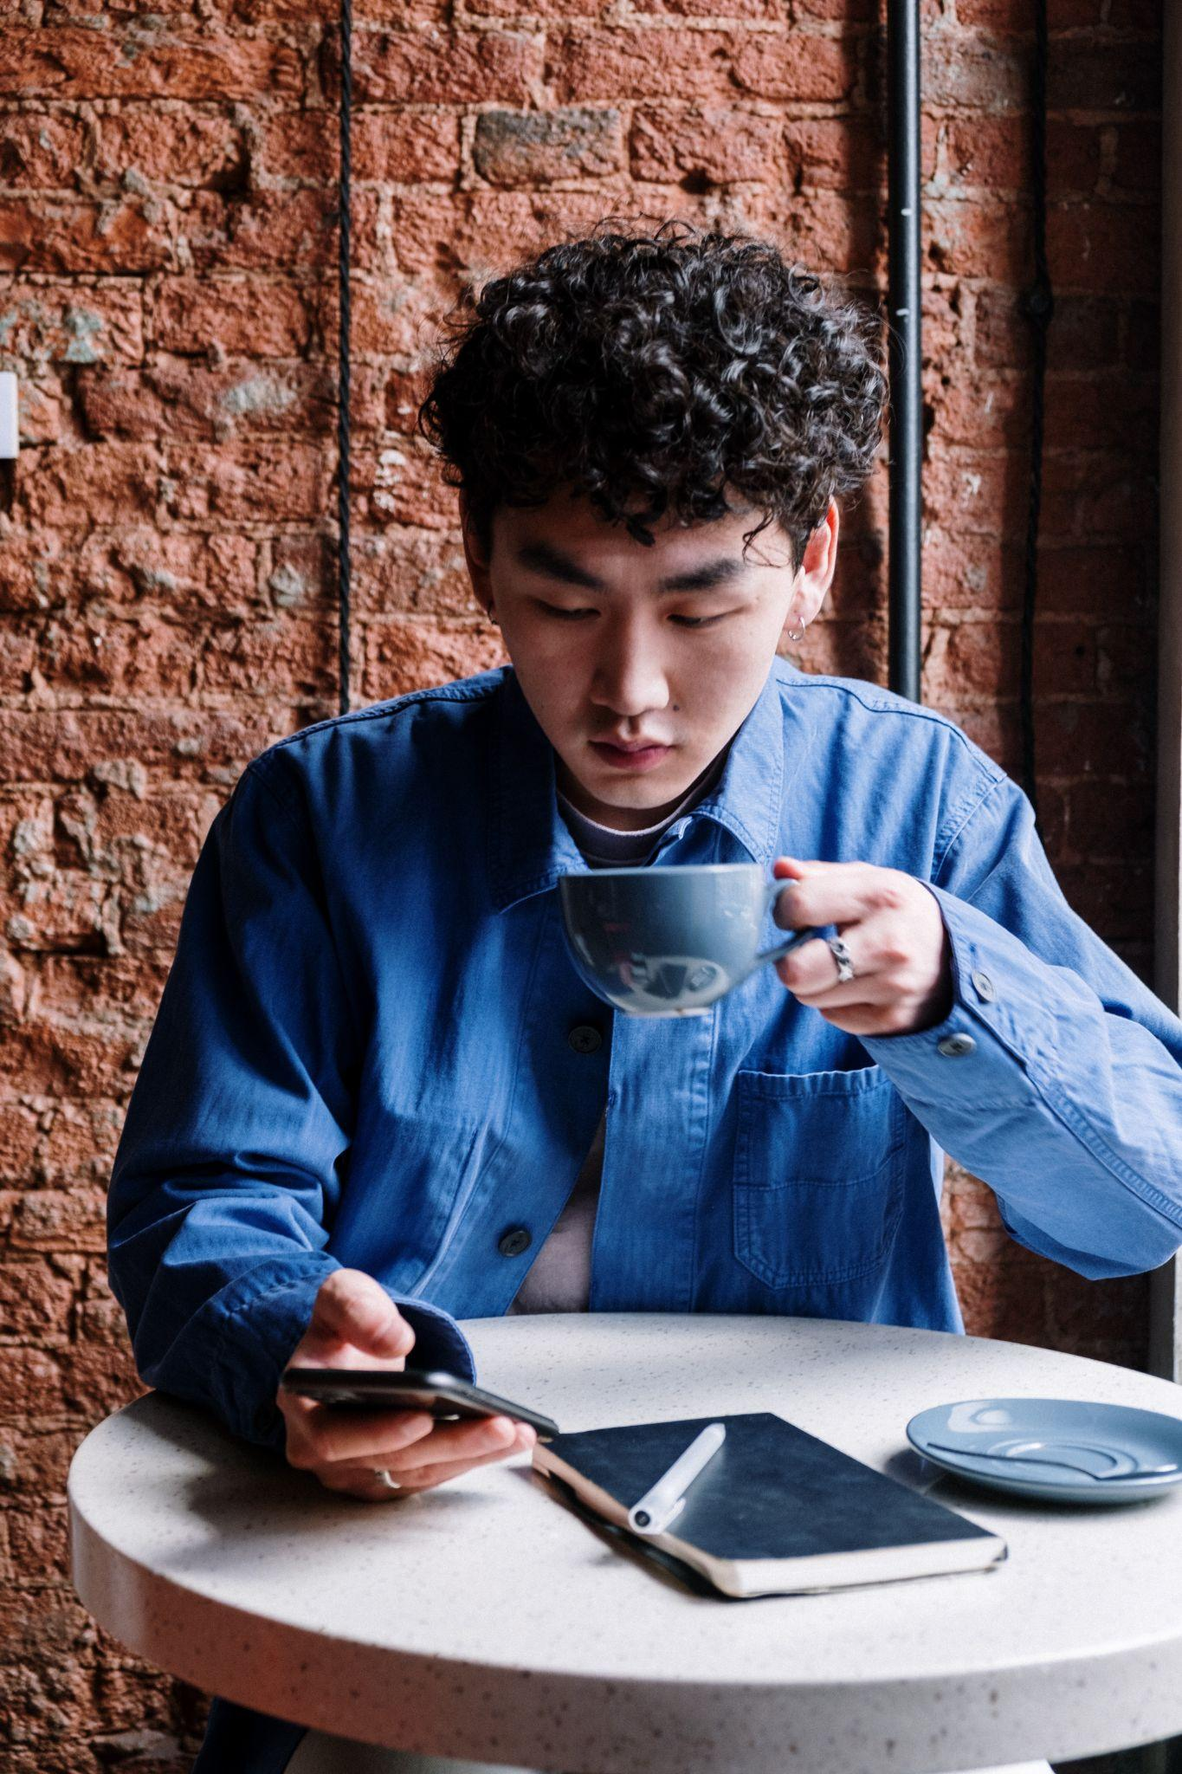



Solutions modernes
Notes:
première solution :
notes sur son téléphone : pas encombrant, on l’a tout le temps avec soi. Pas de rappels, gestion deadline
applications, dite de productivité.
problèmes : complexes à mettre en place, peu de statistiques et de rappels, pas de gestion de priorité

Slide 6
mon application
Recense toutes les tâches à faire :
tâches ménagères, cours à réviser, projets à avancer, …
Les trie par priorité : délai et difficulté
Proposition automatique des tâches à faire chaque jour
Visualisation par des graphiques de sa progression

Slide 7
détails techniques

Slide 8
Tâches à faire
à faire chaque semaine:
- Sport
- Courses
- …
Liste de tâches générales :
- Réparer meuble cuisine
- Appeler maman
- …
Liste de cours / projets :
- Chapitre 1 de maths
- Dessiner page 1 manga
- …
à faire aujourd’hui
Notes:
ces listes de tâches sont à remplir manuellement, mais nous verrons après comment cela se déroule. L’intéret est que cela se fasse le plus facilement possible

Slide 9
priorité
priorité = délai * effort
délai = 1/temps qu’il reste
effort = durée * complexité

Slide 10
Proposition automatique quotidienne
Paramétrage par défaut :
1 tâche générale (n°1 prioritaire)
1 cours à voir (n°1 prioritaire)
1 projet à avancer (n°1 prioritaire)
n tâches parmis celles hebdomadaires (où n = n_{tot}/7)

Slide 11
Proposition automatique quotidienne
Possibilité de “refresh” une tâche automatique si on ne se sent pas motivé => prochaine prioritaire
Possibilité d’ajouter manuellement des tâches à celles du jour
Si on n’a pas réalisé des tâches hebdomadaires la semaine dernière, augmente automatiquement leur priorité la semaine suivante

Slide 12
Graphiques
Scores quotidiens (% de tâches quotidiennes réalisées)
Objectif : être au dessus du minimum / se donner une moyenne plus élevée
Régularité de certaines tâches
Courbe de la fréquence de sport chaque semaine au cours de l’année Avancée des différents projets (en % ou durée de travail) …
Chaque tâche est associée à une catégorie (exemple : courir => sport) ce qui permet de compter la fréquence de celles-ci.

Slide 13
Valeur
ajoutée

Slide 14
fonctionnalités de base
Listes de tâches
Peu encombrant
Personnalisable
Propositions automatiques
Graphiques
Facile d’usage

Slide 15
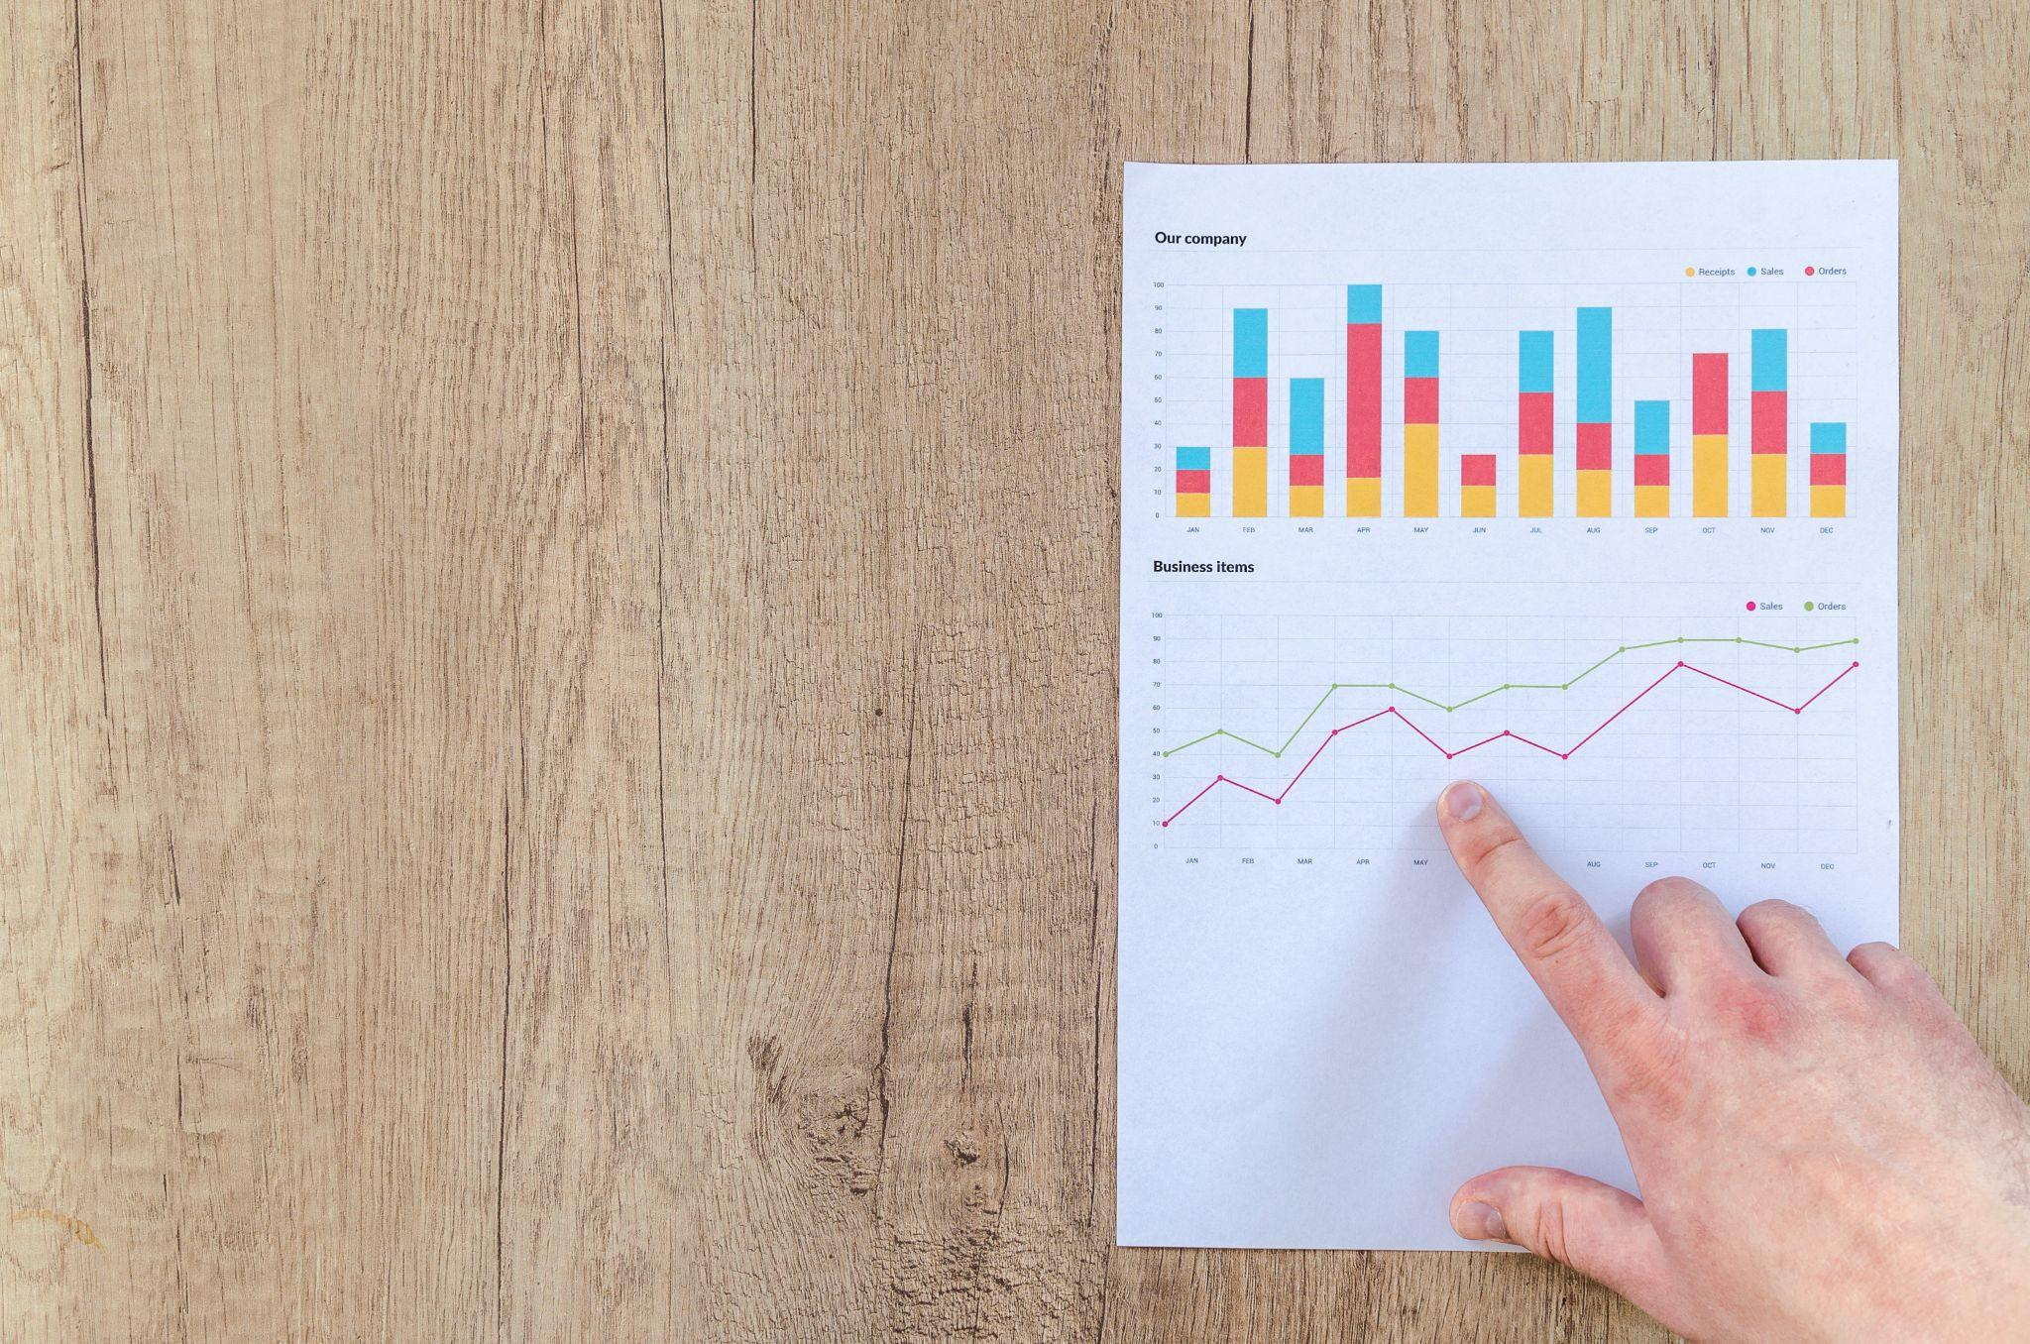
Graphiques
Permettent d’avoir du recul
D’analyser et de réagir
Rester motivé
Notes:
exemple : se rendre compte qu’on n’a pas assez de sport le mois dernier ou trop avancé certains projets aux détriments d’autres. On peut alors ré-équilibrer : donner davantage de priorité au sport dans la semaine, et s’assurer chaque semaine d’avancer au moins un peu les petits projets que nous avons tendance à laisser de côté. Enfin, les scores et barres de progression sont un excellent moyen de rester motivé. Ca devient des objectifs personnels à atteindre, un peu comme un jeu, et c’est connu que cela aide grandement à la productivité.

Slide 16
Utilisation rapide et efficace
Seul le paramétrage essentiel est requis au début :
catégories (sport, ménage, matières pour les cours, …)
objectifs quotidiens pour chaque catégorie
ajout des tâches hebdomadaires souhaitées
Ensuite on coche progressivement ses tâches ou bien :
on note chaque soir le résumé de notre journée
Notes:
Pour ensuite noter l’avancée de ses tâches, rien de plus : on coche ce qu’on a fait au moment où on l’a terminé. On voit aussi au cours de la journée la liste se cocher progressivement et l’objectif est de tout cocher d’ici la fin de la journée. Mais l’application propose un service encore plus intéressant qu’une simple liste à cocher. Vous pouvez en appuyant sur le bouton +, ajoutée une entrée chaque jour qui décrit votre journée. Afin de mieux expliquer, commençons par un exemple.

Slide 17
Utilisation rapide et efficace
Aujourd’hui j’ai :
“fait mon sport, lu mon cours de maths chapitre 1, vu des copines, rangé la salle de bain, … journée sympathique.
Notes:
ici, la personne a réalisé plusieurs tâches. Celles-ci se répartissent dans différentes catégories, représentées par leurs couleurs. Derrière, l’algorithme a détecté que la personne avait fait son sport donc le coche dans les tâches de la journée, ainsi que celles hebdomadaires, et l’ajoute à la statistique sur sa fréquence de sport. Elle a aussi lu le chapitre 1 de maths qu’elle devait voir ce jour, cela le coche dans la base de données des cours. Rangé la salle de bain était une tâche ponctuelle qu’elle voulait faire aujourd’hui aussi. Enfin, vous remarquez qu’elle a écrit d’autres choses, par exemple qu’elle a vu ses copines. Mais ce n’était pas une tâche a faire aujourd’hui particulièrement. La couleur rouge indique que c’est un loisir social. Celle-ci rentre alors aussi dans les stastiques. Par exemple si vous voulez suivre la fréquence à laquelle vous êtes sortis le mois précéndets. Enfin, elle a ajouté une petite note sur son mood vis à vis de la journée. Cela peut aussi être intéressant de savoir comment on se sentait cette semaine-là en novembre. Ainsi, on notant chaque soir le résumé de notre journée, un peu comme un journal intime, on fait évoluer les statistiques de notre application et on peut avoir un récul sur notre quotidien au cours de l’année

Slide 18
Détails Techniques

Slide 19
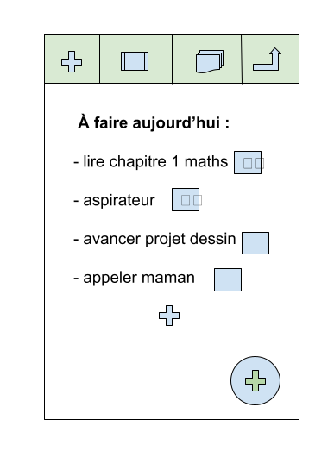
Design
4 onglets :
tâches du jour
vue sur la semaine (tâches + edt)
bases de données (tâches, cours, projets)
graphiques
Notes:
aspect crucial de cette application

Slide 20
Paramétrage
Ajout manuel dans chaque catégorie
au niveau de leur onglet ou bien
avec le bouton “+” principal
On décrit :
nom + catégorie (paramétrables) délai + durée + complexité
Notes:
aspect crucial de cette application

Slide 21
Fonctionnalités
supplémentaires

Slide 22
statistiques de vie
Aujourd’hui j’ai :
“fait mon sport, lu mon cours de maths chapitre 1, vu des copines, rangé la salle de bain, … journée sympathique.

Slide 23
Mood & Colors
Aujourd’hui j’ai :
“fait mon sport, lu mon cours de maths chapitre 1, vu des copines, rangé la salle de bain, … journée sympathique.

Slide 24
Avancées

Slide 25
Septembre
Choisir le langage de programmation
Installer tout ce qu’il faut pour programmer
Apprendre à coder en Flutter : tutoriels avec exemples<
Design de l’application
Coder les onglets de base
Notes:
l’idée est d’étendre cet outils de productivité à un outils de gestion du quotidien

Slide 26
Octobre
Relier les onglets : ajouts parallèles
Automatiser : priorité, propositions
Bouton + principal
Notes:
l’idée est d’étendre cet outils de productivité à un outils de gestion du quotidien

Slide 27
Novembre
Fonctionnalités avancées
Premiers essais concrets
Débogage
Notes:
l’idée est d’étendre cet outils de productivité à un outils de gestion du quotidien

Slide 28
Décembre
Mise en ligne de l’application
Startup?
Notes:
l’idée est d’étendre cet outils de productivité à un outils de gestion du quotidien

Slide 29
Janvier
Fonctionnalités supplémentaires
Notes:
l’idée est d’étendre cet outils de productivité à un outils de gestion du quotidien

